Slide 1
Slovenské vysťahovalectvo
Pre 8. ročník ZŠ

Slide 2
Hospodárstvo
Pred vznikom Rakúsko – Uhorska /ďalej iba R-U/ bolo územie Slovenska dôležitou súčasťou hospodárstva Habsburskej monarchie
Po Rakúsko – uhorskom vyrovnaní (1867) => nastal v uhorskom hospodárstve úpadok
Priemyselný život Uhorska bol hlavne v metropolách /= hlavné alebo inak významné mesto bola Budapešť

Slide 3
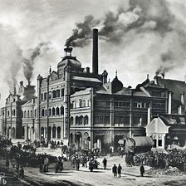
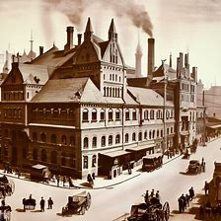
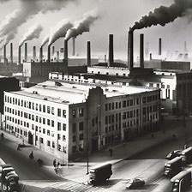
Prešporok
Dynamit Nobel
V Bratislave to boli moderné podniky ako Dynamit Nobel /chemikálie + výbušniny/; Apollo /rafinéria/; Matador /gumené výrobky/; Stollwerck /čokoládovňa + cukrovinky/
Stollwerck
Apollo

Slide 4

Územie Slovenska
Na území Slovenska – bolo hlavne tradičné poľnohospodárstvo ale i potravinársky, sklársky, papierenský, chemický a textilný priemysel...
Ťažké životné podmienky /práca 12 až 14 hodín denne/ donútili mnoho Slovákov sa odsťahovať

Slide 5
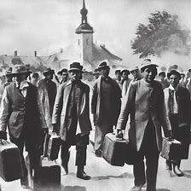
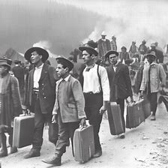
Slovenské vysťahovalectvo
Zhoršujúca sa situácia v hospodárstve Uhorska spôsobila vysťahovanie za prácou do
Z územia Slovenska cca 500 000 ...z hladových dolín /Spiš, Šariš, Kysuce, Orava.../

Slide 6
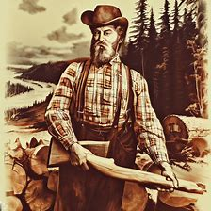

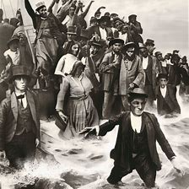
Zem zasľúbená
Slováci sa usadzovali hl. na východnom pobreží USA a v Kanade. Pracovali ako stavbári, baníci, drevorubači ...

Slide 7
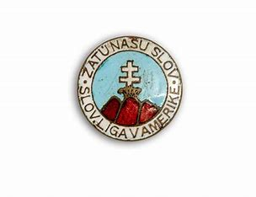
Slovenská liga
Vznikajú podporné a cirkevné spoločenstvá Slovákov v zahraničí – komunity
V roku 1907 vzniká v Clevelande Slovenská liga – zakladatelia: Furdek, Rovnianek, Mamatej a Gessay ...ciele SL – združovať amerických Slovákov a podporovať Slovákov v Uhorsku...

Slide 8
Podpora zo zámoria
Americkí Slováci podporovali svojich krajanov v Uhorsku a upozorňovali na ich nepriaznivú situáciu...
Vydávanie slovenských novín v USA...bez cenzúry
Medzi slovenské noviny, ktoré vychádzali v USA na prelome 19. a 20. storočia, patrili napríklad Nová vlasť, Slovák v Amerike, Jednota, Katolícke noviny, Robotník, Americký Slovák, Slovenské listy

